Slide 1

POWER POINT
Enjoy your stylish business and campus life with BIZCAM
지상 작전 사령부 제 5군단 6사단 19연대 2대대 일병 김건우

Slide 2

개발 동기, 목적
대학생 (혼자 자취함)

Slide 3

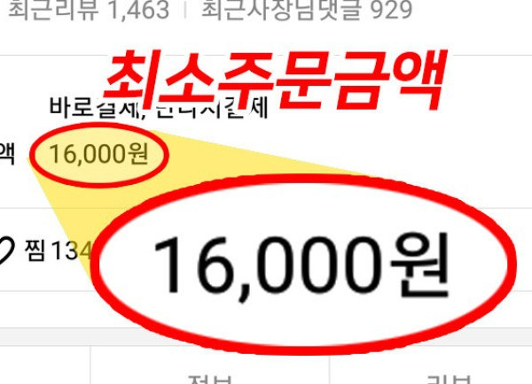




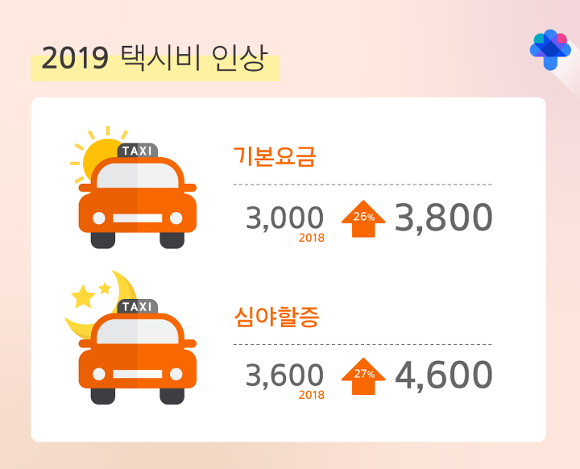
개발 동기, 목적
대학생 (자취 때려침)
대학생 (혼자 자취함)

Slide 4
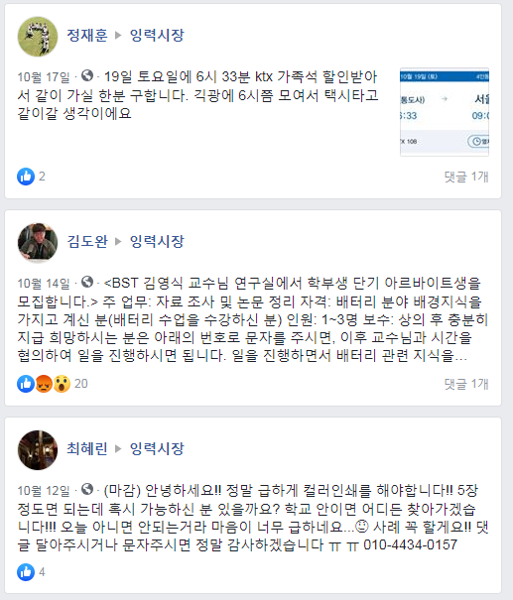
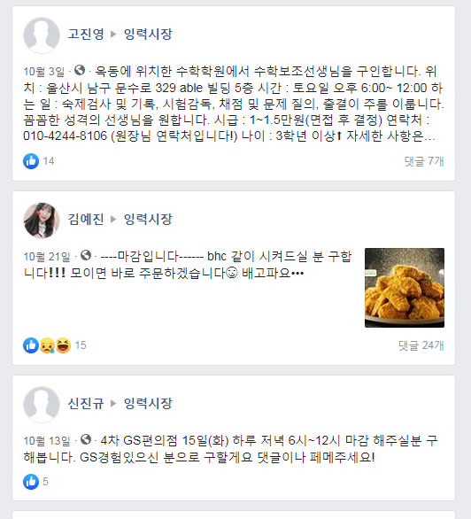
개발 동기, 목적
카테고리 없음
시간도 뒤죽박죽..
택시
10.17
알바구인
10.3
치킨배달
알바구인
10.21
10.14
알바구인
급한 볼일
10.13
10.12

Slide 5

기능

Slide 6
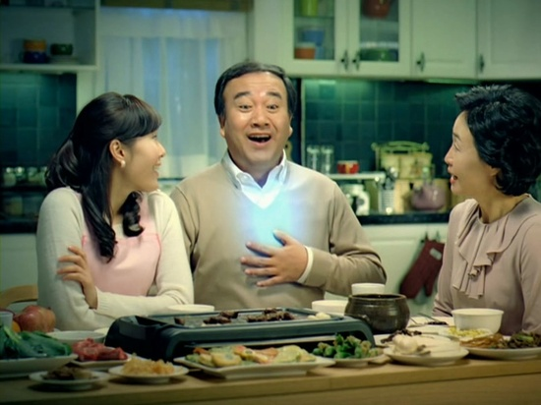
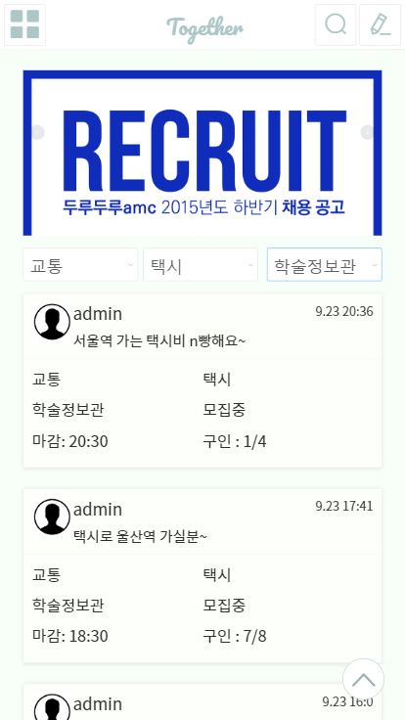
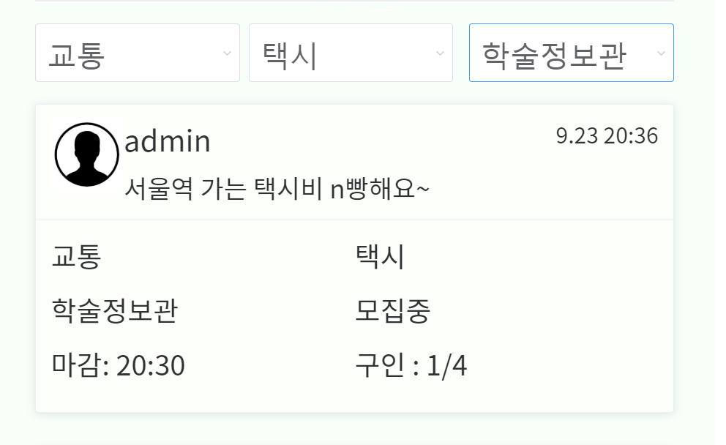
주요 기능
필터 기능 => 정보를 필터링해 사용자가 원하는 정보를 더 빠르고 쉽게 알 수 있다.
주요 내용만 표시하는 간결한 UI로 알아보기 더 용이하다.

Slide 7
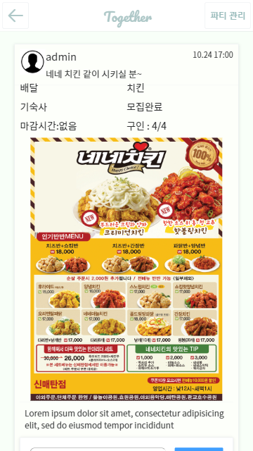
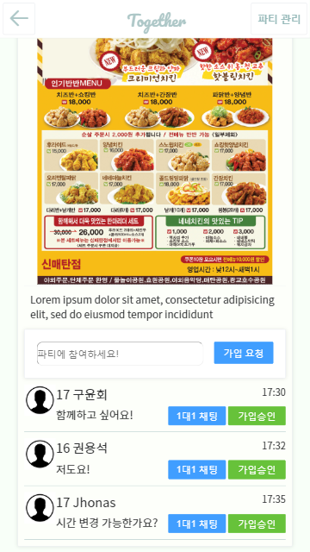
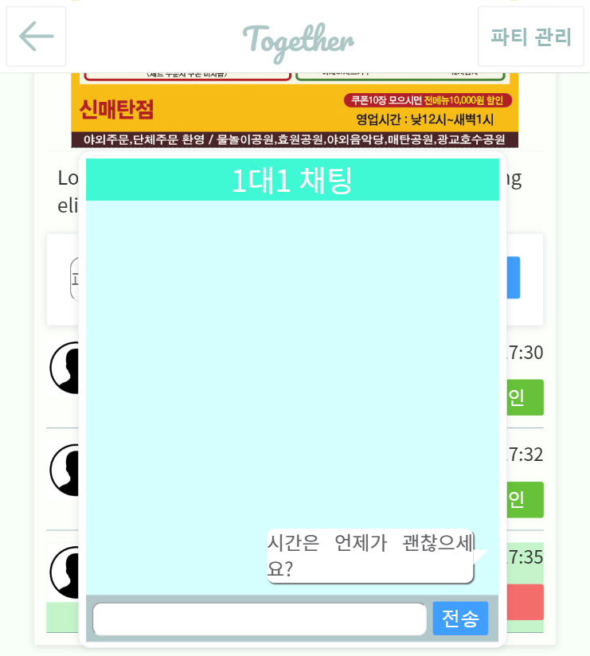
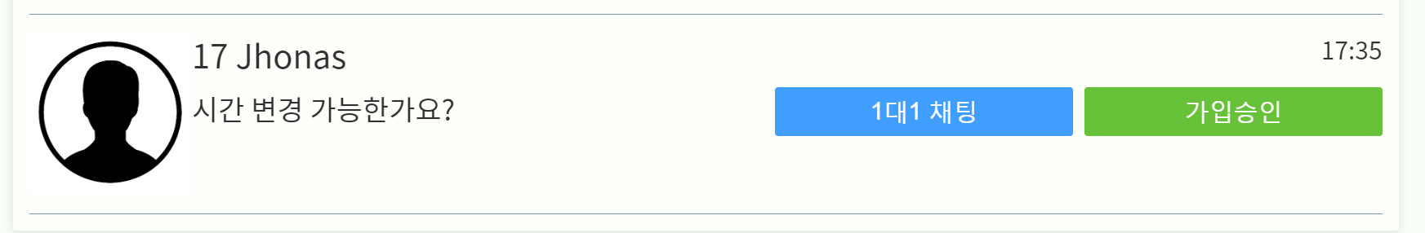
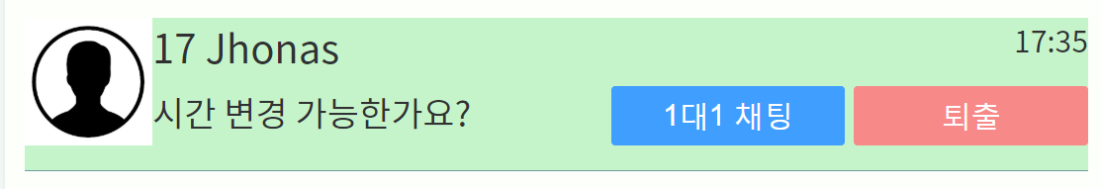
파티 생성, 참여

Slide 8
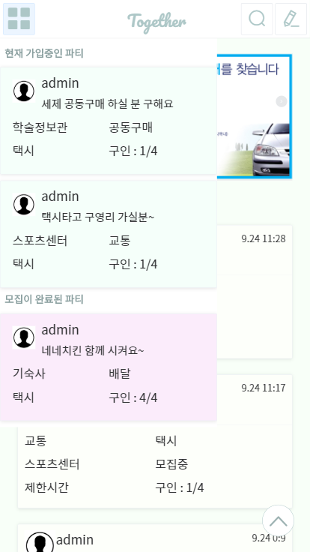
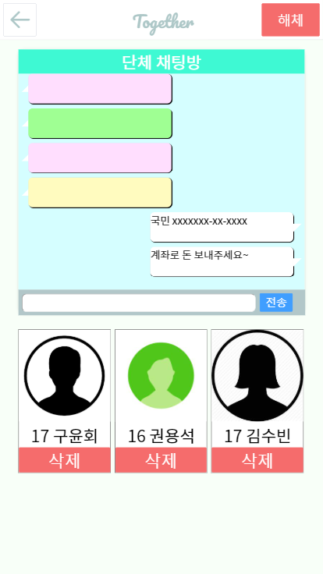
파티 관리

Slide 9
계발 계획 및 발전 가능성
시범대학을 선정하여 베타 테스트를 해본 후 대상을 전국의 모든 대학교로 확장할 예정
하이브리드 앱으로 제작하여 네이티브 앱의 장점인 카메라, 푸시 알림 기능 등을 추가

Slide 10
기능
감사합니다

